Slide 1

Детектирование и классификация тарелок.
Работу выполнили:
Павлов Валентин

Slide 2
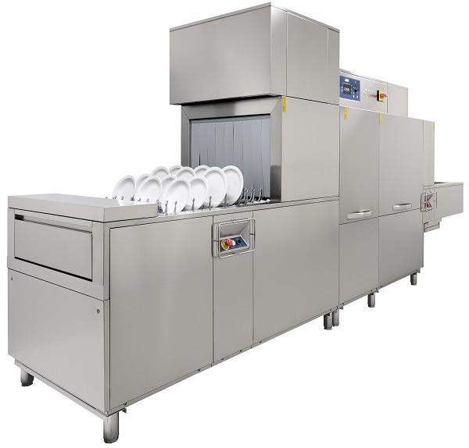
Цель и применение
Цель: разработать нейросеть для детектирования тарелок и классификации на грязные и чистые.
Пример использования: по конвейеру едут тарелки после мойки и необходимо определить отмылись тарелки или нет.
Камера

Slide 3
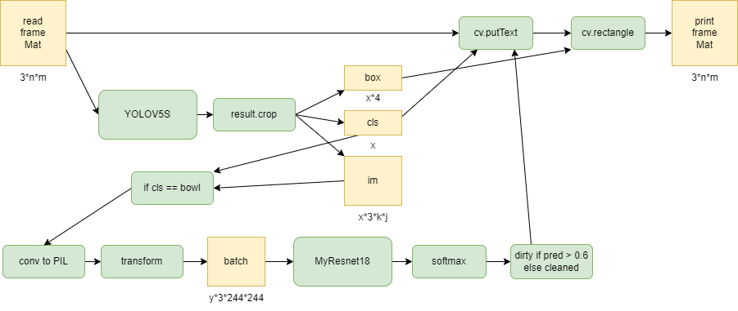
Архитектура приложения

Slide 4
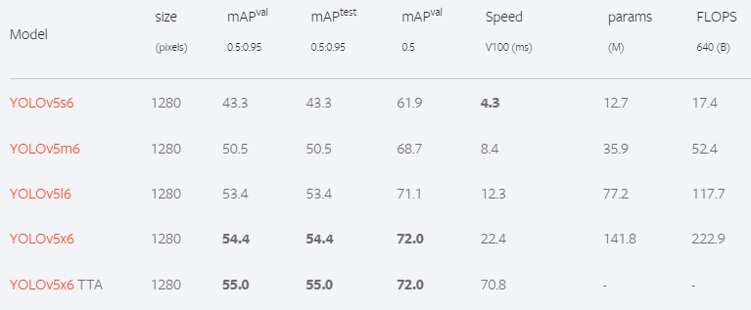
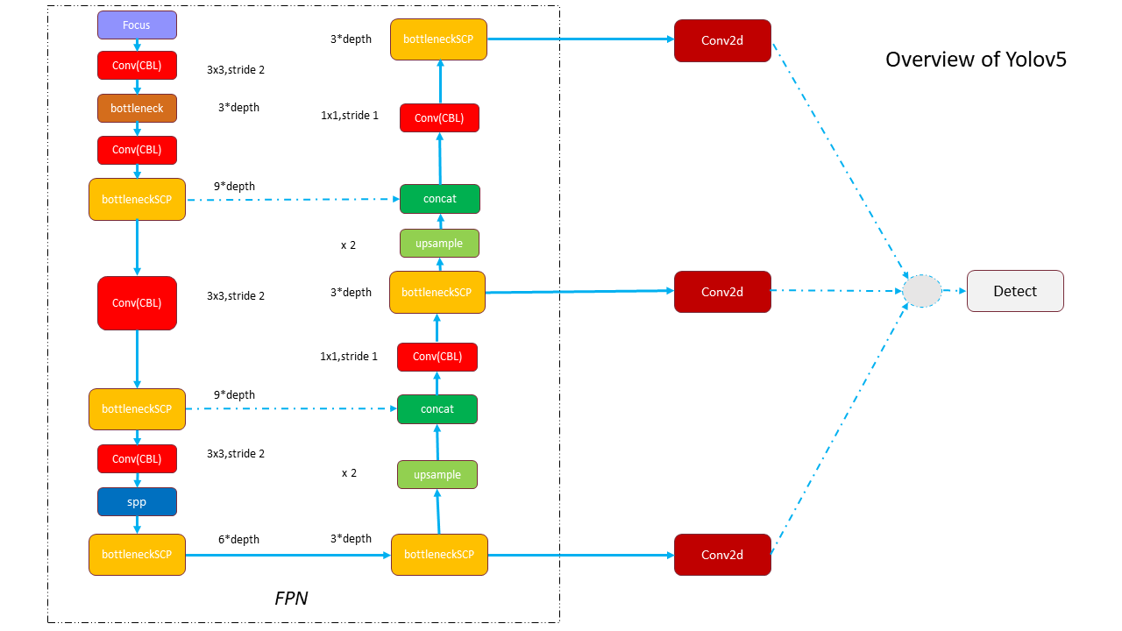
Модели и их характеристики моделей
Для детектирования и первичной классификации объектов используется обученная модель YOLOV5, а именно версия YOLOV5(small) поскольку это самая быстрая модель если верить данным разработчика, а для работы в реальном времени это самый важный параметр. Сама модель взята с хаба моделей pytorch.
https://pytorch.org/hub/ultralytics_yolov5/

Slide 5
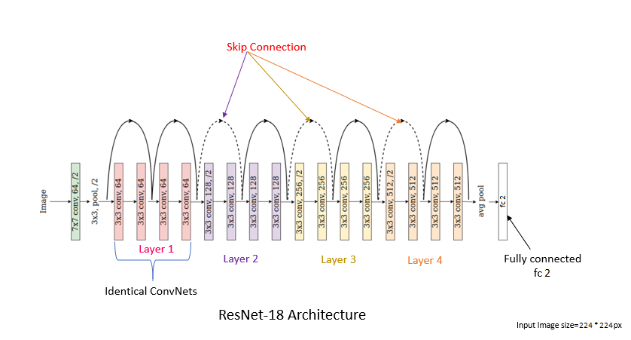
Модели и их характеристики моделей
Для классификации тарелок на чистые и грязные используется отдельная модель. Это пред обученная модель ResNet18 с измененными полно-связными (FC) слоями, веса всех слоёв кроме FC фиксируются и следовательно необходимо обучить только FC слои.

Slide 6
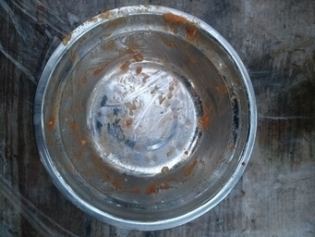
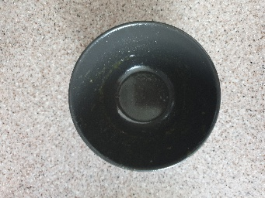
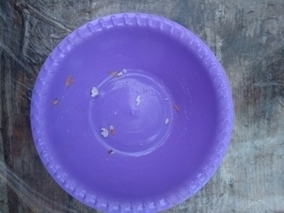
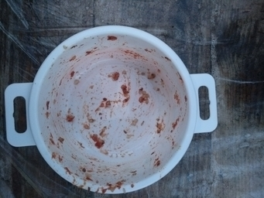
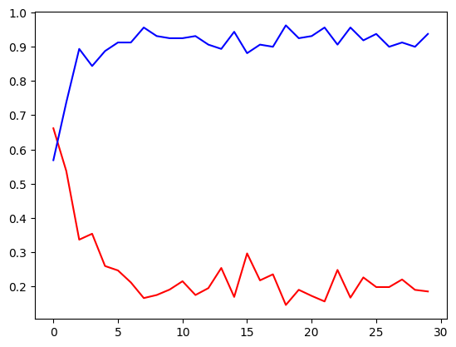
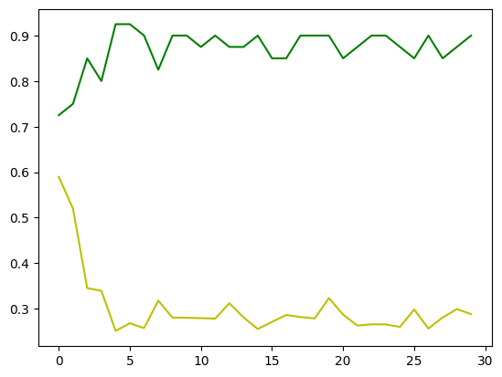
Модели и их характеристики моделей
Для обучения используется датасет тарелок с сайта kaggle, для тренировок и валидации размечены по 100 грязных и чистых тарелок, каждое 5 изображение используется для валидации, остальное для тренировки. К изображениям для тренировки применяется набор случайных аугментаций для большей эффективности обучения. Обученная модель сохраняется как jit скрипт и загружается уже в основной программе, jit скрипт позволяет не определять модель при загрузке. Loss фикция и accuracy при обучение модели:
Train
Valid
Также был проведён тест на 100 новых изображениях из того же дата сета, и получен уровень достоверности предсказания 92 – 93%, в сравнение с ResNet50 у которого 94 - 96%

Slide 7
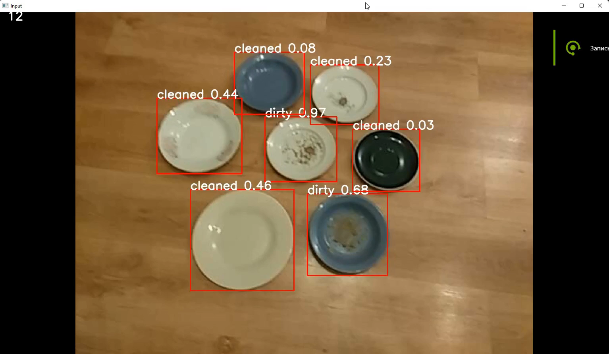
Тестирование

Slide 8
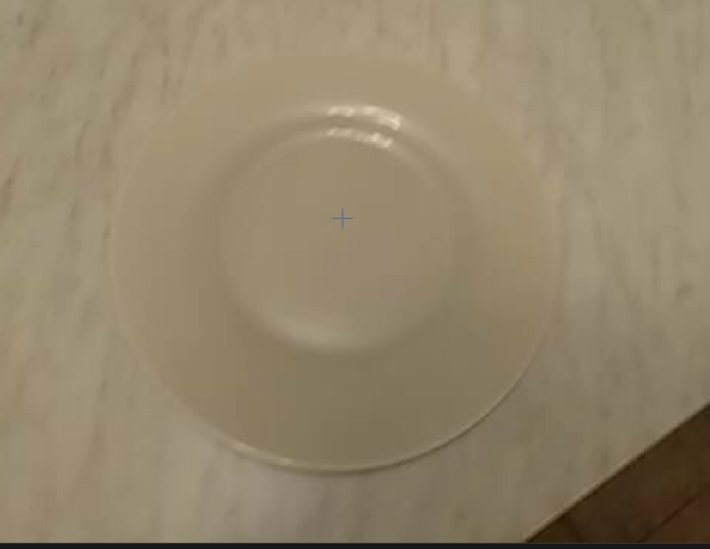
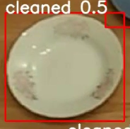
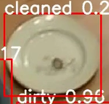
Тестирование
Модель плохо классифицирует тарелки с сложным узором или рисунком:
Также замечена особенность что при близком цвете тарелки и фону модели сложно детектировать тарелку:

Slide 9
Тестирование
Потребление памяти всей программой около 1800 MiB, установлено с помощью утилиты memory_profiler с соответствует моим приблизительным расчётам и данным из мониторинга ресурсов windows.
Быстродействие программы можно оценить в FPS (кадров, которые программа обрисовывает за секунду).
1. Без использования модели FPS счётчик показывает 29 – 27 кадров, поскольку входящий поток с камеры установлен на 30 кадров.
2. При использовании только модели YOLO программа показывает приблизительно 22 - 20 кадров.
3. При использовании обеих моделей программа показывает приблизительно 16 кадров, в кадре 2 тарелки.
4. При использовании обеих моделей программа показывает приблизительно 10 - 9 кадров, в кадре 7 тарелки.

